Slide 1
SHAP
A Unified Approach to Interpreting Model Predictions
Scott Lundberg, Su-In Lee
University of Washington
- 2017 NIPS

Slide 2
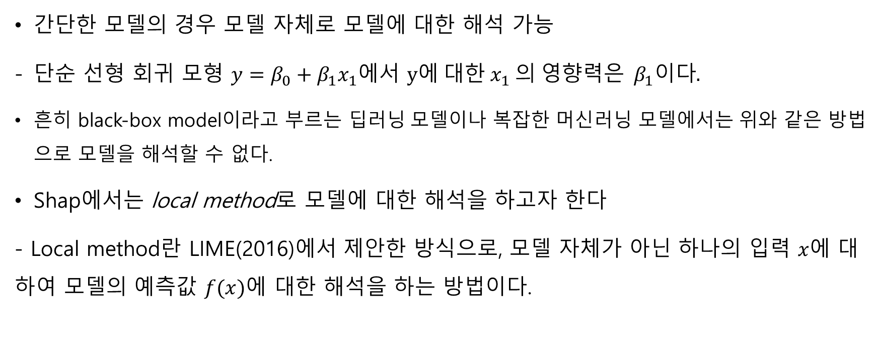
Introduction
간단한 모델의 경우 모델 자체로 모델에 대한 해석 가능
단순 선형 회귀 모형 $y=β_{0}+β_{1}x_{1}$에서 $y에 대한 x_{1} 의 영향력은 { β}_{1}이다.$
흔히 black-box model이라고 부르는 딥러닝 모델이나 복잡한 머신러닝 모델에서는 위와 같은 방법으로 모델을 해석할 수 없다.
Shap에서는 local method로 모델에 대한 해석을 하고자 한다
- Local method란 LIME(2016)에서 제안한 방식으로, 모델 자체가 아닌 하나의 입력 $x$에 대하여 모델의 예측값 $f(x)에$ 대한 해석을 하는 방법이다.

Slide 3
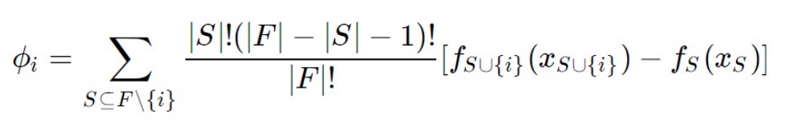
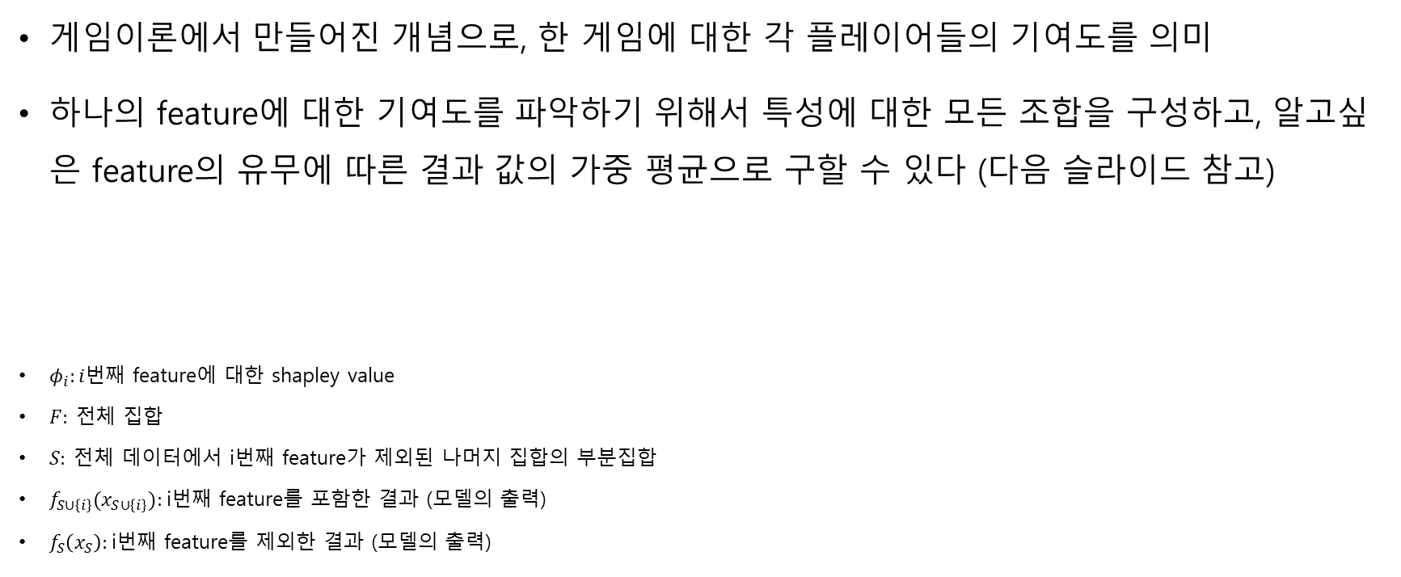
Shapley Value
게임이론에서 만들어진 개념으로, 한 게임에 대한 각 플레이어들의 기여도를 의미
하나의 feature에 대한 기여도를 파악하기 위해서 특성에 대한 모든 조합을 구성하고, 알고싶은 feature의 유무에 따른 결과 값의 가중 평균으로 구할 수 있다 (다음 슬라이드 참고)
$φ_{i}:i번$째 feature에 대한 shapley value
$F: 전$체 집합
$S: 전$체 데이터에서 i번째 feature가 제외된 나머지 집합의 부분집합
$f_{S∪\left\{i\right\}}(x_{S∪\left\{i\right\}}):$i번째 feature를 포함한 결과 (모델의 출력)
$f_{S}\left(x_{S}\right):$i번째 feature를 제외한 결과 (모델의 출력)

Slide 4
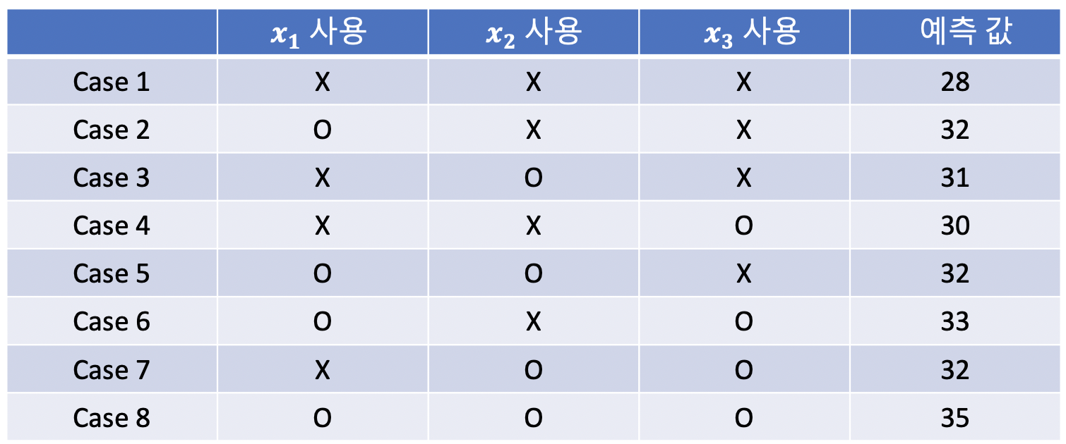
Shapley value
Notes:
위 그림과 같은 데이터가 주어졌을 때 x_1의 shapley value를 구하는 과정을 따라가보자.
먼저 3개의 변수에 대한 모든 조합의 수는 2^3=8이므로 표에서도 8가지 경우가 나와있다.

Slide 5
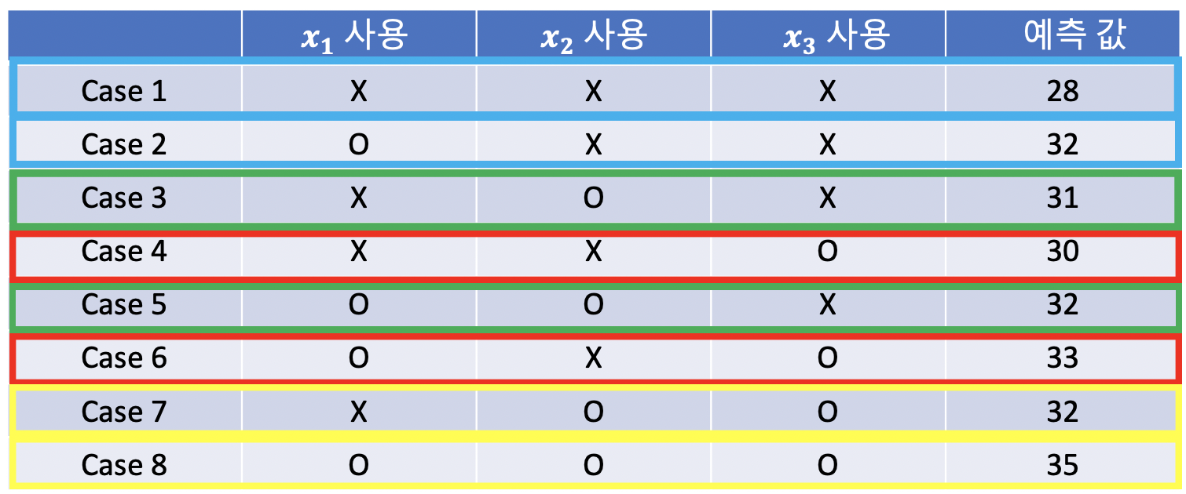
Shapley value
Notes:
X_1에 따라 위 그림처럼 총 4종류로 나눌 수 있다. (x_1만 다르고 x_2, x_3은 같은 것 끼리 묶여있는 상태)
각 색마다 2개의 case를 갖는데 그 둘은 각각 아래를 의미한다.
$f_{S∪\left\{i\right\}}(x_{S∪\left\{i\right\}}):$i번째 feature를 포함한 결과 (모델의 출력)
$f_{S}\left(x_{S}\right):$i번째 featur를 제외한 결과 (모델의 출력)
그럼 식에서 |F| = 3, |S| = 0, 1, 2가 된다.
식$을 위 표에 맞게 대입하면 \frac{0!\left(3−0−1\right)!}{3!}\left(32−28\right)+\frac{1\left(3−1−1\right)!}{3!}\left(32−31\right)+\frac{1!\left(3−1−1\right)!}{3!}\left(33−30\right)+\frac{2!\left(3−2−1\right)!}{3!}\left(35−32\right)$ 가 나온다.
$φ_{1}=4×\frac{2}{6}+1×\frac{1 }{6}+3×\frac{1 }{6}+3×\frac{2 }{6}=\frac{8+1+3+6 }{6}=\frac{18 }{6}=3이$ 나온다.

Slide 6
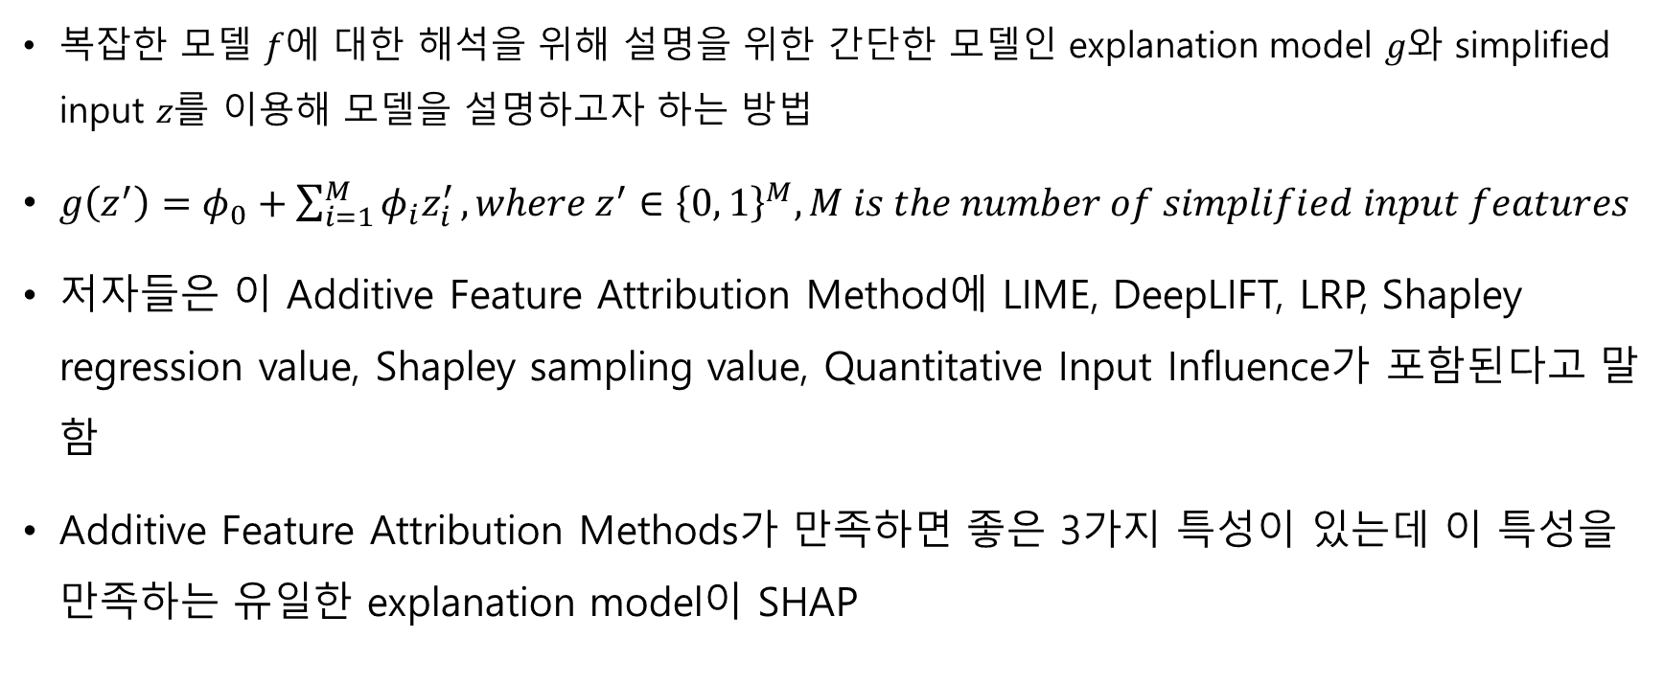
Additive Feature Attribution Methods
복잡한 모델 $f에$ 대한 해석을 위해 설명을 위한 간단한 모델인 explanation model $g와$ simplified input $z를$ 이용해 모델을 설명하고자 하는 방법
$g\left(z^{′}\right)=φ_{0}+\sum_{i=1}^{M}{φ_{i}z_{i}^{′}}, where z^{′}∈{\left\{0, 1\right\}}^{M}, M is the number of simplified input features$
저자들은 이 Additive Feature Attribution Method에 LIME, DeepLIFT, LRP, Shapley regression value, Shapley sampling value, Quantitative Input Influence가 포함된다고 말함
Additive Feature Attribution Methods가 만족하면 좋은 3가지 특성이 있는데 이 특성을 만족하는 유일한 explanation model이 SHAP

Slide 7
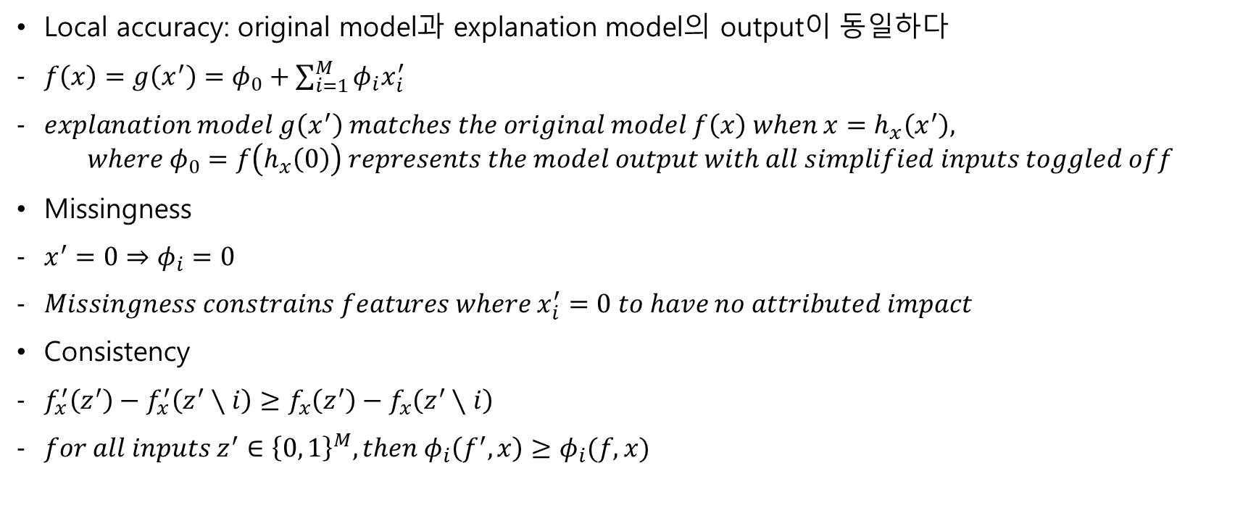
Additive Feature Attribution Methods
Local accuracy: original model과 explanation model의 output이 동일하다
$f\left(x\right)=g\left(x^{′}\right)=φ_{0}+\sum_{i=1}^{M}{φ_{i}x_{i}^{′}}$
$explanation model g\left(x^{′}\right) matches the original model f\left(x\right) when x=h_{x}\left(x^{′}\right),$
$$where φ_{0}=f\left(h_{x}\left(0\right)\right) represents the model output with all simplified inputs toggled off$$
Missingness
$x^{′}=0⇒φ_{i}=0$
$Missingness constrains features where x_{i}^{′}=0 to have no attributed impact$
Consistency
$f_{x}^{′}\left(z^{′}\right)−f_{x}^{′}\left(z^{′}∖i\right)≥f_{x}\left(z^{′}\right)−f_{x}\left(z^{′}∖i\right)$
$for all inputs z^{′}∈{\left\{0, 1\right\}}^{M}, then φ_{i}\left(f^{′}, x\right)≥φ_{i}(f, x)$

Slide 8
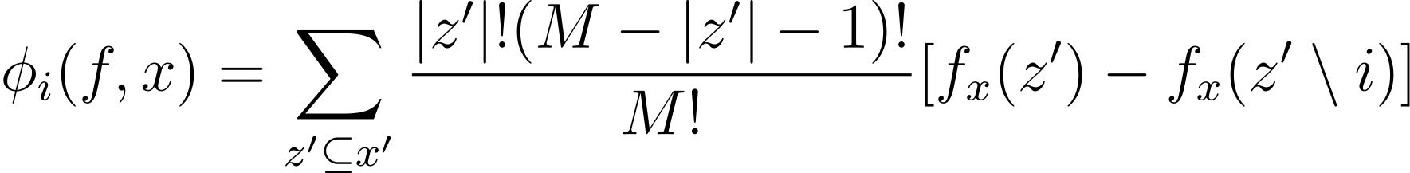
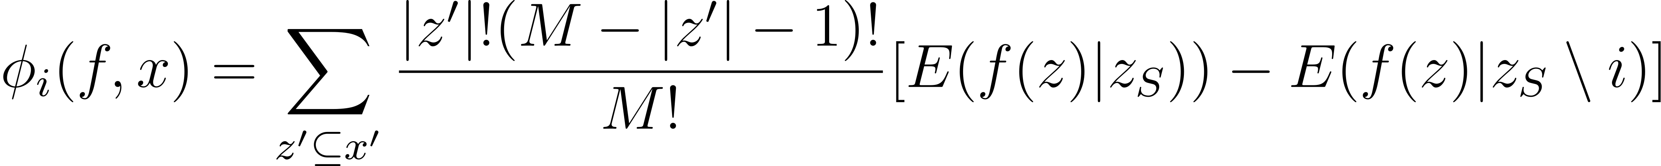
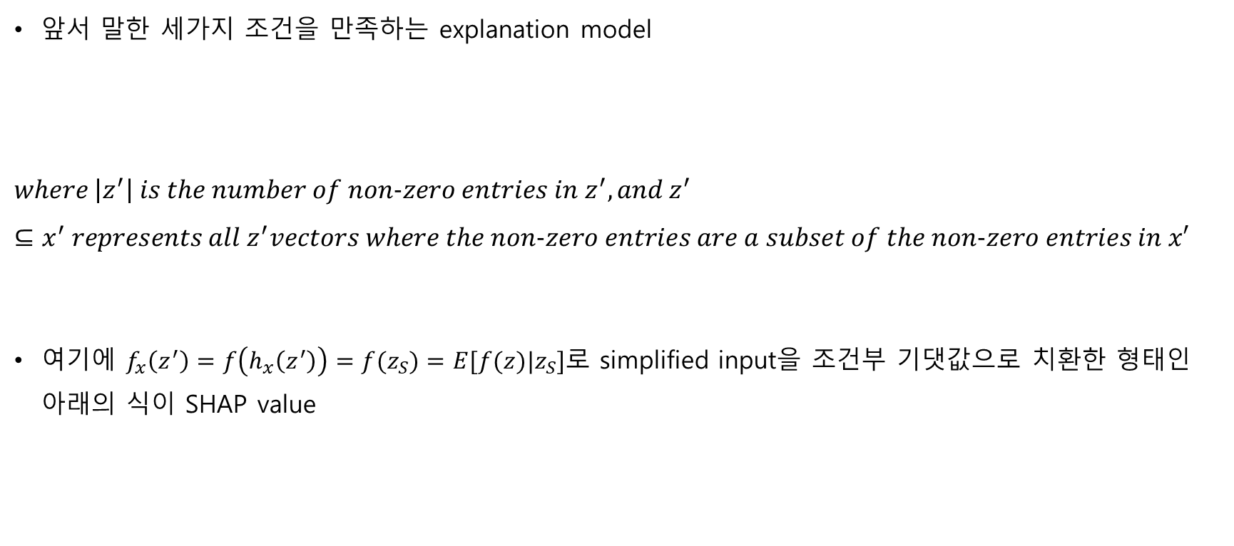
SHAP (Shapley Additive exPlanation)
앞서 말한 세가지 조건을 만족하는 explanation model
$$where \left|z^{′}\right| is the number of non−zero entries in z^{′}, and z^{′}⊆x^{′} represents all z^{′}vectors where the non−zero entries are a subset of the non−zero entries in x′$$
여기에 $f_{x}\left(z^{′}\right)=f\left(h_{x}\left(z^{′}\right)\right)=f(z_{S})=E[f(z)|z_{S}]$로 simplified input을 조건부 기댓값으로 치환한 형태인 아래의 식이 SHAP value
Notes:
simplified input $z′이$ mapping function을 통해 $z_{S}가$ 될 때, $z_{S}$에는 $S에$ 포함되지 않는 feature의 값이 존재하지 않음. ($S⊆F∖\{i\}$이므로)
missing value를 다룰 수 있는 모델이 거의 없기 때문에, $f(Z_{S})$를 $E[f(z)|Z_{S}]에$ 근사하여 값 계산.

Slide 9
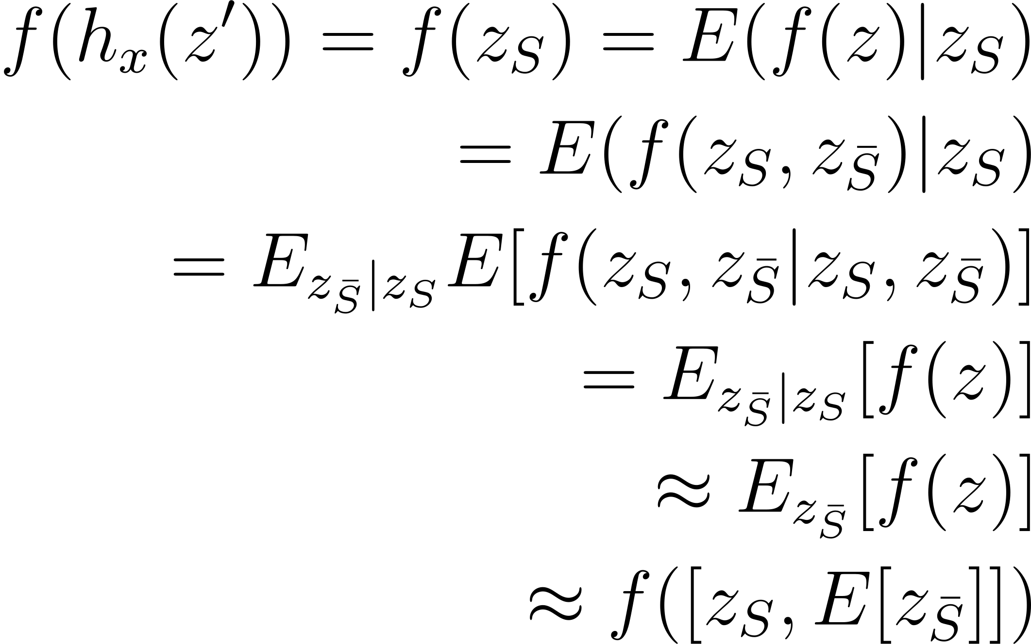
SHAP (Shapley Additive exPlanation)
Notes:
Shapley value : 우리가 알고싶은 변수 A의 영향력을 알기 위해서 A를 넣었을 때 결과와 A를 안 넣었을 때 결과 차이의 가중평균으로 해당 변수의 영향력을 계산하는 개념
하지만 머신러닝 모델에서 A를 안 넣으면 적합된 모델에 들어가야 할 값 하나가 없어지는 것이므로 모델이 예측 값을 내놓을 수가 없다
그래서 빠진 변수 A에 대하여 조건부 기댓값을 이용하는게 shap이다
조건부 기댓값을 이용하면 아래 식을 유도할 수 있게 되고,
사라져버린 변수 A의 값은 위 식의 마지막에 나와있는 $E[z_{\overline{S}}]$로 대체할 수 있다.

Slide 10
SHAP (Shapley Additive exPlanation)
SHAP value를 모델에 상관 없이 이용할 수 있는 두가지 방법 제안
Kernel SHAP (Linear LIME + Shapley values)
Shapley sampling value method
특정 모델에 대해 더 빠르게 SHAP value를 이용할 수 있는 4가지 방법 제안
Linear SHAP
Low Order SHAP
Max SHAP
Deep SHAP(DeepLIFT + Shapley values)
Notes:
Shapley value를 머신러닝 모델에서 구하기 위해 조건부 기댓값을 이용한 SHAP을 제안하였으며
앞서 언급한 Additive Feature Attribution Method의 방법론들과 SHAP을 결합하여 여러 방법론 제시

Slide 11
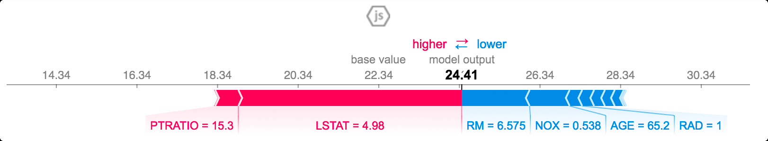
SHAP in regression
모델의 개별 예측에 대한 해석을 제공
붉은 색 변수는 모델의 예측값을 크게 만드는 역할을 하였음 (양의 상관관계)
푸른색 변수는 모델의 예측값을 작게 만드는 역할을 하였음 (음의 상관관계)

Slide 12
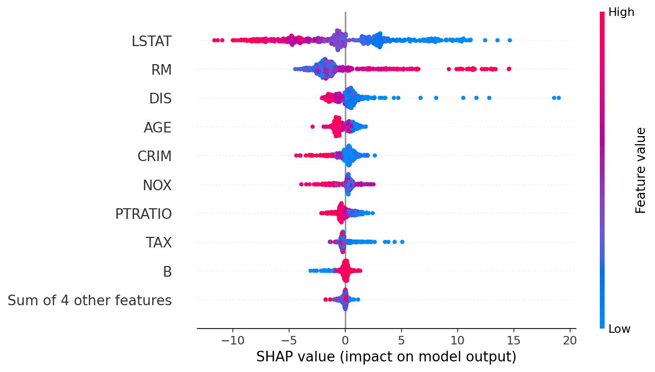
SHAP in regression
Notes:
앞의 그림은 개별 예측에 대한 해석이기 때문에 전체 데이터에서 변수의 영향력을 확인하기 어려움
위 그림은 전체 데이터에 대한 SHAP value이며, 영향력이 큰 변수가 위부터 나타남
LSTAT 변수의 값이 작아질수록 SHAP value는 커짐 (모델의 예측값이 커짐)

Slide 13
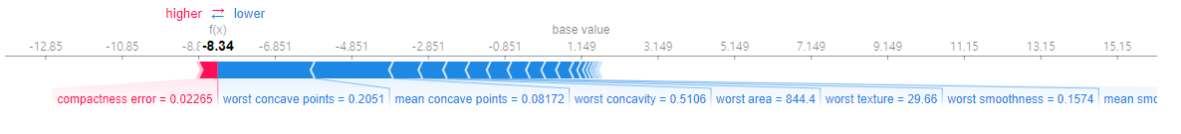
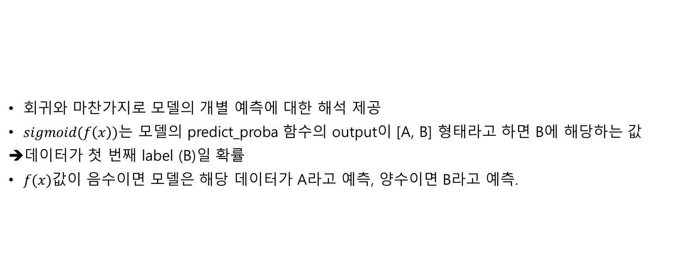
SHAP in classification
회귀와 마찬가지로 모델의 개별 예측에 대한 해석 제공
$sigmoid(f\left(x\right))$는 모델의 predict_proba 함수의 output이 [A, B] 형태라고 하면 B에 해당하는 값
데이터가 첫 번째 label (B)일 확률
$f(x)$값이 음수이면 모델은 해당 데이터가 A라고 예측, 양수이면 B라고 예측.

Slide 14
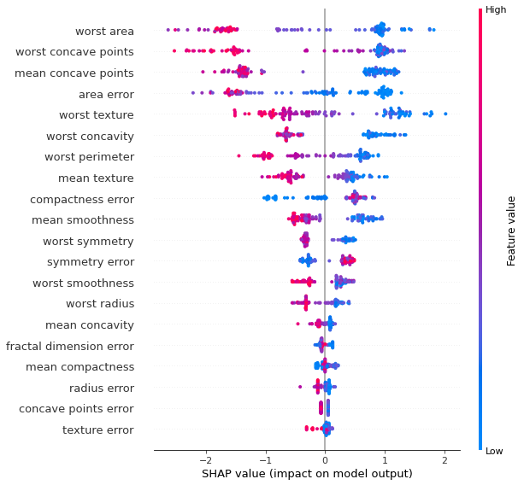
SHAP in classification
Notes:
마찬가지로 전체 데이터에 대한 SHAP value
위 데이터의 label은 array(['malignant', 'benign’] 이다.
Worst area 변수의 값이 작을 때 SHAP value가 커진다 (해당 데이터가 benign이라고 예측하게 된다)
Multiclass classification task의 경우에는 one vs rest 방식으로 SHAP value를 구하게 된다.
그래서 코드를 작성할 때에도 알고싶어하는 class 하나를 알려주어야 한다.

Slide 15
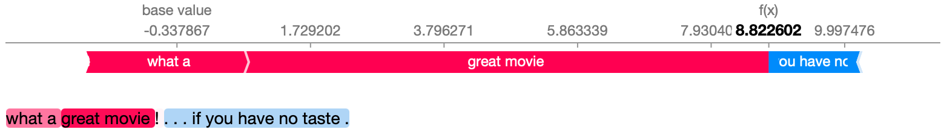
SHAP in NLP (Sentimental Analysis)
What a great movie! …if you no taste라는 입력에서 What a / great movie는 모델의 출력과 양의 상관관계이고 if you have no taste는 모델의 출력과 음의 상관관계이다
Label은 [Negative, Positive]이다.

Slide 16
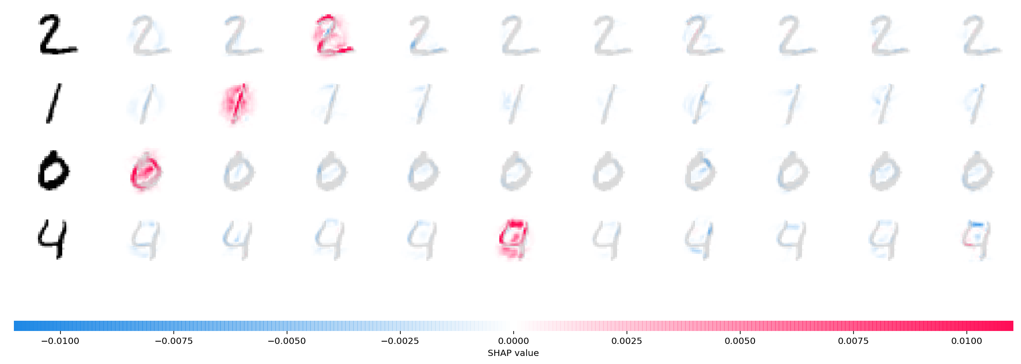
SHAP in CNN (DeepExplainer)
Notes:
DeepLIFT에 SHAP을 응용한 것. Tensorflow / keras에서 사용 가능
가장 왼쪽의 그림이 입력 데이터이고
입력 데이터 오른쪽 10개의 그림은 하나의 칼럼이 하나의 class를 의미한다.
각 칼럼이 의미하는 바는 [0, 1, 2, 3, 4, 5, 6, 7, 8, 9] 가 된다.
그래서 각 칼럼에서 붉은 색은 입력 데이터가 해당 칼럼이 의미하는 class라고 예측하는데 도움을 준 부분이며
푸른 색은 입력 데이터가 해당 칼럼이 의미하는 class가 아니라는 해석을 주는 역할이다.
맨 오른쪽 아래 이미지를 보면
입력 이미지 4에서 푸른 색으로 칠해진 부분이 없기 때문에 입력 이미지는 9가 아니다 라고 해석할 수 있다

Slide 17
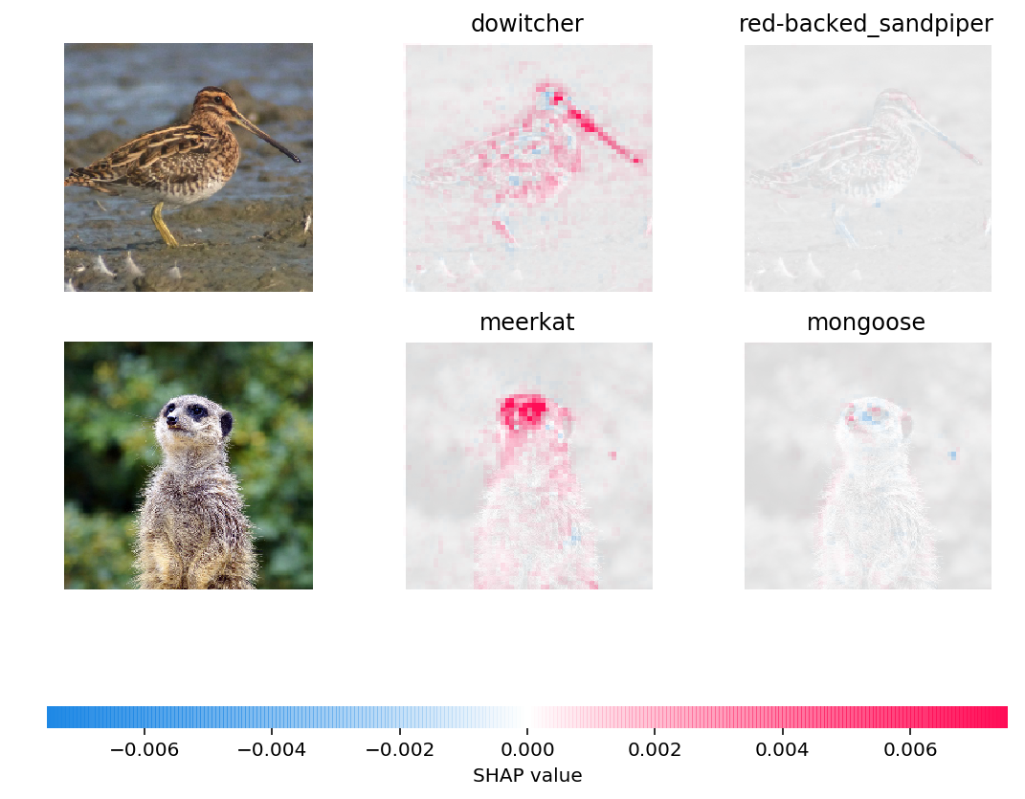
SHAP in CNN (GradientExplainer)
Notes:
Expected gradients combines ideas from Integrated Gradients, SHAP, and SmoothGrad into a single expected value equation.
Tensorflow / pytorch / keras에서 사용 가능
Gradient를 이용하는 방법으로 앞의 예와 마찬가지의 형태이다.
현재는 모델 예측의 상위 2개 class에 대해서만 그림이 나와있는데 이는 조절 가능

